Slide 1
本日の流れ
１ 学校安全について
・生活安全（防犯含む），交通安全，災害安全
・組織活動を円滑に進めるためのポイント
２ 学校安全の動向
・学校安全に関する経緯・主な流れ
３ 学校安全の充実のために
・学校安全計画の策定にあたっての留意事項
４ 終わりに
1
Notes:
それでは，１「学校安全の現状と課題～学校安全の各領域における取組の改善に向けて～」の内容に入ります。
内容は，
１ 学校安全について
・生活安全（防犯含む），交通安全，災害安全
・組織活動を円滑に進めるためのポイント
２ 学校安全の動向
・学校安全に関する経緯・主な流れ
３ 学校安全の充実のために
・学校安全計画の策定にあたっての留意事項
４ 終わりに です。

Slide 2
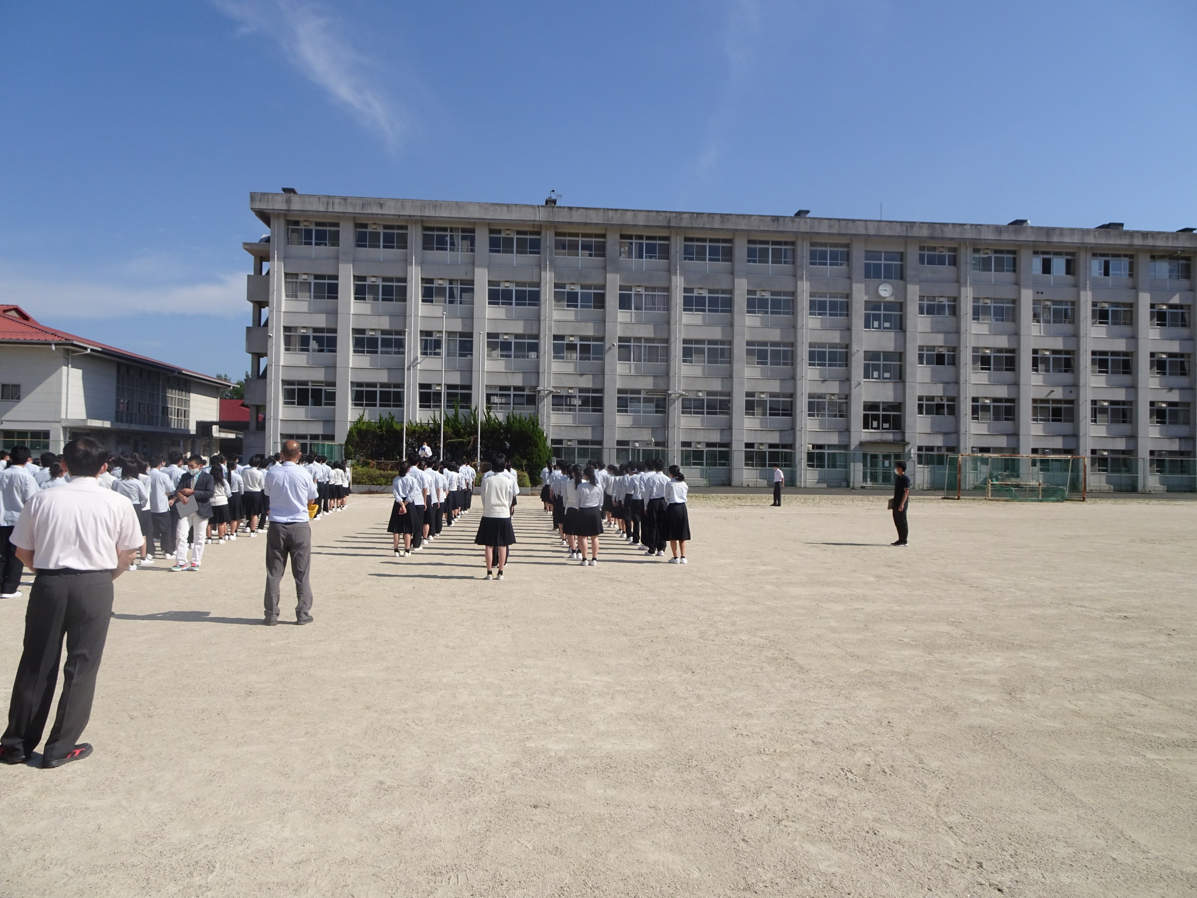
呉昭和高等学校の取組
～6月23日（火）に実施された避難訓練～
Notes:
本年度は，コロナ渦の影響により，６月までの臨時休校をされたことから，学校安全に係る計画も，他の教育活動に関する計画と同様に変更を余儀なくされたことと思います。
しかしながら，学校再開後には，子供たちの安全を守ることについての取組が，すぐにスタートしました。
学校再開後，県立呉昭和高等学校では，三密を避けながら避難訓練が行われました。避難場所は，屋外とし通常よりも，一人一人の間隔を保つようにして行われました。

Slide 3
呉昭和高等学校の取組
（呉昭和高等学校「学校安全及び危機管理に係る考え方と具体的な手立て」冊子「はじめに」から抜粋）
近年，予見不能な衝撃的な事件や地震等による自然災害により全国各地で尊い人命が失われた被害も多発し，また，学校内外において事件や事故が頻発し，生徒が安全に安心して日常生活を送ることができない状況にあります。
このような状況を踏まえ，学校内外の事件・事故・災害等の様々な危機を未然に防止することや，発生時には迅速で適切な対応策を講じ，被害や損失を最小限にとどめ，二次的な被害が発生しないようにするとともに，再発を防止すること等を目的として，従来の個別に対応していた緊急時対応を発展させ，危機管理マニュアルとして整理統合することとしました。
この冊子は，できるだけ具体的に，学校安全及び危機管理に係る考え方と具体的手立てについて，緊急時における各メンバーの行動指針や行動計画，地域社会やマスコミ等への対応指針等の行動手順を事前に計画し，示したものです。
作成に当たっては，関連部署の先生方に多大な協力をいただきました。しかしながら，完璧なものができたとは考えておりません。まずは，現状を考えるたたき台として作成しました。今後は，更に充実した内容に改定していくことが必要になってきます。ご協力をお願いいたします。
Notes:
呉昭和高等学校の学校安全計画や危機管理マニュアル等をまとめた冊子には，学校安全に対する学校の考え方が，「はじめに」として示されています。
この「はじめ」には，次のように書かれています。
「（中略）近年，予見不能な衝撃的な事件や地震等による自然災害により全国各地で尊い人命が失われた被害も多発し，また，学校内外において事件や事故が頻発し，生徒が安全に安心して日常生活を送ることができない状況にあります。
このような状況を踏まえ，学校内外の事件・事故・災害等の様々な危機を未然に防止することや，発生時には迅速で適切な対応策を講じ，被害や損失を最小限にとどめ，二次的な被害が発生しないようにするとともに，再発を防止すること等を目的として，従来の個別に対応していた緊急時対応を発展させ，危機管理マニュアルとして整理統合することとしました。
この冊子は，できるだけ具体的に，学校安全及び危機管理に係る考え方と具体的手立てについて，緊急時における各メンバーの行動指針や行動計画，地域社会やマスコミ等への対応指針等の行動手順を事前に計画し，示したものです。
作成に当たっては，関連部署の先生方に多大な協力をいただきました。しかしながら，完璧なものができたとは考えておりません。まずは，現状を考えるたたき台として作成しました。今後は，更に充実した内容に改定していくことが必要になってきます。ご協力をお願いいたします。」（呉昭和高等学校「学校安全及び危機管理に係る考え方と具体的な手立て」冊子「はじめに」から引用）
いかがでしょうか。このような学校の考え方が示してあると，学校の取組がより詳しく分かり，スムーズに教職員と連携を進めたり研修にも役立てたりすることができます。人事異動などがあっても，生徒等の安全指導を年度当初からスムースに行うことができます。
みなさんの学校においても，学校安全計画や危機管理マニュアルは作成されていると思いますが，このような考え方は共有されているでしょうか。今一度，各学校の資料を確認してみてください。

Slide 4
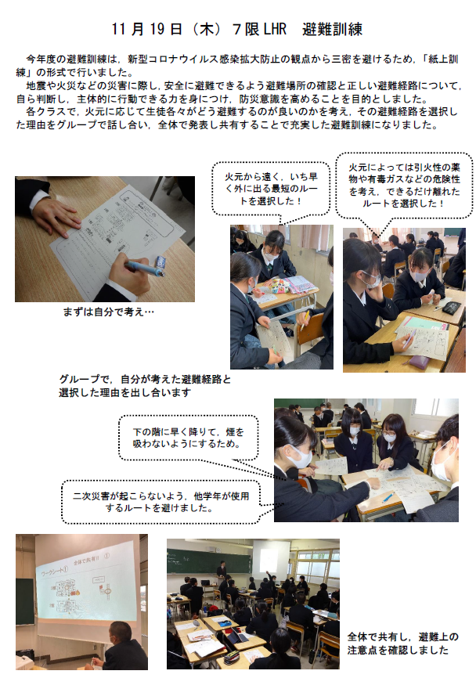
世羅高等学校の避難訓練
（世羅高等学校ＨＰから引用）
今年度の避難訓練は，新型コロナウイルス感染拡大防止の観点から三密をさけるため，「紙上訓練」の形式で行いました。
地震や火災などの災害に際し，安全に避難できるよう避難場所の確認と正しい避難経路について，自ら判断し，主体的に行動できる力を身につけ，防災意識を高めることを目的としました。
各クラスで，火元に応じて生徒各々がどう避難するのが良いのかを考え，その避難経路を選択した理由をグループで話し合い，全体で発表し共有することで充実した避難訓練になりました。
http://www.sera-h.hiroshima-c.ed.jp/pdf/R21119hinankunren.pdf
Notes:
11月には，県立世羅高等学校においては，消防署と連携のもと，実際に避難をするのではなくて，紙上訓練が行われました。地震や火災などの災害が起きた時，安全に避難できるよう避難場所の確認と正しい避難経路について，自ら判断し，主体的に行動できる力を身につけ，防災意識を高めることを目的として行われた避難訓練です。
各クラスで，火元に応じて生徒がどう避難するのが良いのかを考え，その避難経路を選択した理由をグループで話し合うという取組として実施されました。
ポイントとしては，避難訓練として実施することについて，地域の消防署と連携をしておくことです。世羅高等学校も消防署と連携をして，本訓練を計画されています。
参考：http://www.sera-h.hiroshima-c.ed.jp/pdf/R21119hinankunren.pdf

Slide 5
学校安全に係る基本的な考え方①
学校健康教育
学校保健
学校給食
学校安全
生活安全
交通安全
災害安全
その他
新たな危機事象
３つの領域 と 新たな危機事象
Notes:
学校安全とは，どのような分野でしょうか？どのような特色があるのでしょうか。また，どのように進めていくことが求められているのでしょうか。そのことから改めてその点について考えてみましょう。
学校安全とは，
学校保健，学校給食とともに，学校健康教育の３領域のひとつです。
それぞれが独自の機能を担いつつ，相互に関連を図りながら，児童生徒等の健康や安全を確保するとともに，生涯にわたり，自らの心身の健康を育み，安全を確保することのできる基礎的な素養を育成していくために，一体的に取り組まれていくものです。
学校安全のねらいとは，どのような内容でしょうか。
「生きる力」をはぐくむ学校での安全教育（2019年３月）改訂２版発行には，
児童生徒等が，自他の生命の尊重を基盤として，自ら安全に行動し，他の人や社会の安全に貢献できる資質・能力を育成するとともに，児童生徒等の安全を確保するための環境を整えること。
と示されています。
さらに，現代的な諸課題に対応して求められる資質・能力の一つの例として，中央教育審議会において，「安全に関する資質・能力」と示され，安全教育の目標としては，次のように示されています。
安全教育の目標[「生きる力」をはぐくむ学校での安全教育（2019年３月）改訂２版発行参照]P27
日常生活全般における安全確保のために必要な事項を実践的に理解し，自他の生命尊重を基盤として，生涯を通じて安全な生活を送ると基礎を培うとともに，進んで安全で安心な社会づくりに参加し貢献できるような資質・能力を次のとおり育成することを目指す。
○様々な自然災害や事件・事故等の危険性，安全で安心な社会づくりの意義を理解し，安全な生活を実現するために必要な知識や技能を身に付けていること。(知識・技能)
○自らの安全の状況を適切に評価するとともに，必要な情報を収集し，安全な生活を実現するために何が必要かを考え，適切に意思決定し，行動するために必要な力を身に付けていること。（思考力・判断力・表現力等）
○安全に関する様々な課題に感心をもち，主体的に自他の安全な生活を実現しようとしたり，安全で安心な社会づくりに貢献しようとしたりする態度を身に付けていること。（学びに向かう力・人間性等）
各学校においては，これを踏まえ，児童生徒等や学校，地域の実態及び児童生徒等の発達の段階を考慮して学校の特色を生かした目標や指導の重点を計画し，危険な状況を適切に判断し，回避するために最善を尽くそうとする「主体的に行動する態度」を育成する重要性が示されています。
学校安全の領域とは，「生活安全」「交通安全」「災害安全」の３つの領域が挙げられます。
「生活安全」とは，学校・家庭など日常生活で起こる事件・事故を取り扱う領域です。誘拐や傷害などの犯罪被害防止も含まれます。
「交通安全」とは，様々な交通場面における危険と安全，事故防止が含まれる領域です。
「災害安全」とは，地震・津波災害。火山災害，風水（雪）害等の自然災害に加え，火災や原子力災害も含まれる領域です。
主には，この３つの領域となります。先ほど，学校安全担当者のお話をしましたが，この３つの領域ごとに，学校の取組を考えてみると，例えば「生活安全」では，犯罪被害防止を扱うことから生徒指導部の先生方が関わられることも多いのではないかと思います。また，「交通安全」では，警察との連携があることから，管理職が対応したり，総務部などが担当したりすることもあるかと思います。また，「災害安全」では，総合的な学習の時間や総合的な探究の時間との関わりをもたせて，防災教育に取り組んでいる学校も多いことから，教育課程を扱う教務部が担当したりしていることもあるかもしれません。
また，近年では，スマートフォンやＳＮＳの普及など児童生徒等を取り巻く環境の変化や学校を標的とした新たな危機事象も懸念されています。従来想定されていなかった新たな危機事象の出現などに応じて，学校安全の在り方を柔軟に見直していくことが必要です。

Slide 6
学校安全に係る基本的な考え方②
組織活動を円滑に進めるためのポイント
・教職員の役割分担と研修
・家庭及び地域社会との密接な連携
Notes:
これらの各領域を通じて，安全教育と安全管理に関する活動を充実させることが重要です。
安全教育とは。
児童生徒等が自らの活動や外部環境に存在する様々な危険を制御して，自ら安全に行動したり，他の人や社会の安全のために貢献したりできるようにすることを目指す安全教育。
安全管理とは。
児童生徒等を取り巻く環境を安全に整えることを目指す安全管理。
そして，両者の活動を円滑に進めるための組織活動という３つの主要な活動から構成されています。
組織活動を円滑に進めるためのポイントは，次の２つです。
・教職員の役割分担と研修
・家庭及び地域社会との密接な連携
学校安全を含めて，学校保健，学校給食などを含む健康教育においては，マネジメントが重要になってくることが示されています。
先ほど，コロナ渦での学校の避難訓練の事例を紹介しましたが，既存の学校安全計画を見直す必要があるということが，まさに本年度行っています。
また，いつ何時，危険や危機が訪れるかが分からないという特徴はあるので，非常時には何をどのようにしないとならないかについては，学校として整理する必要があります。
併せて，先にも説明をした通り，命を守る教育であることを踏まえると，非常時には，自らが行動を決断することになるということを，生徒や他の教職員にも求めていく学びを生み出していかなければなりません。
本講習を機に，今後の計画について，再度確認をしてください。
マネジメントについては，各校とも学校の実態に応じて，工夫をして取り組まれていると思いますし，この部分に，「伸びしろ」があるともいえます。

Slide 7
安全の考え方
安全
危険・危機
・ ・
※安全は危険・危機のないところ
“ない”ところを学ぶ とは・・・。
Notes:
また，学校安全教育においての「安全」とは，「危機や危険」の“ないところ”と言われています。安全について学ぶことは，危機や危険を直接に学ぶことに加え，危険や危機のないところについて，学ぶことが大切だということです。
“ないところ”を学ぶには，仮説を立てたり問いを立てたりして，どういう要素があるかを考えたり，教科のどの学びと関連するかを考えたりして，計画を立案する必要があります。各学校の学校安全計画はどうでしょうか。“危険や危機のないところ”も学ぶようになっているでしょうか。

Slide 8
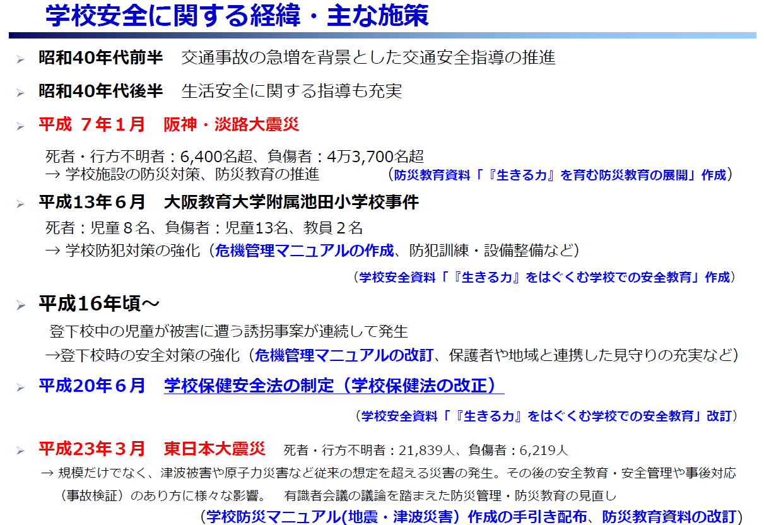
２ 学校安全の動向
Notes:
学校安全の動向として，学校安全に関する経緯と主な流れです。
平成７年１月17日 阪神・淡路大震災
⇒防災教育資料「『生きる力』を育む防災教育の展開」作成
平成13年６月 大阪教育大学附属池田小学校事件
⇒学校安全資料「『生きる力』をはぐくむ学校での安全教育」作成
平成20年６月 学校保健安全法の制定（学校保健法の改正）
⇒学校安全資料「『生きる力』をはぐくむ学校での安全教育」改訂
平成23年３月11日 東日本大震災
⇒学校防災マニュアル（地震・津波災害）作成の手引き配付，防災教育資料の改訂

Slide 9
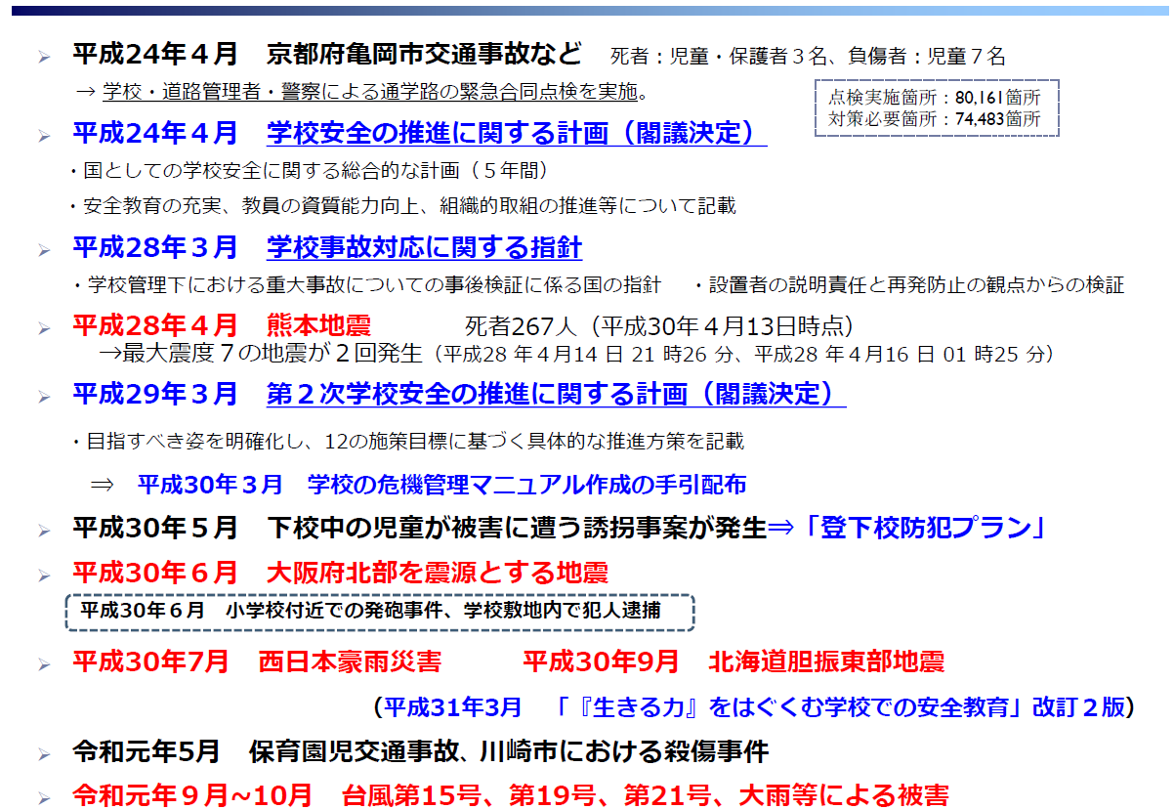
２ 学校安全の動向
Notes:
平成24年４月 学校安全の推進に関する計画（閣議決定）
⇒国としての学校安全に関する総合的な計画（５年間）
平成28年３月 学校事故対応に関する指針
平成28年４月 熊本地震
平成29年３月 第２次学校安全の推進に関する計画（閣議決定）
⇒防災教育資料「『生きる力』を育む防災教育の展開」作成
平成30年７月 西日本豪雨災害
平成30年９月 北海道胆振東部地震
このように，事故や危機に対応するように，資料などが作成されています。

Slide 10
２ 学校安全の動向
☆ 学校安全計画の策定
【学校保健安全法】
（学校安全計画の策定等）
第27条 学校においては，児童生徒等の安全の確保を図るため，当該学校の施設及び設備の安全点検，児童生徒等に対する通学を含めた学校生活その他の日常生活における安全に関する指導，職員の研修その他学校における安全に関する事項について計画を策定し，これを実施しなければならない。
学校安全の構造
計画に含まれる項目
① 安全教育に関する事項
⇒ 安全学習・安全指導
② 安全管理に関する事項
⇒ 施設設備等の安全点検
通学路の安全点検 等
③ 安全に関する組織活動
⇒ 職員の研修等
学校安全の領域
安全教育
生活安全
安全管理
交通安全
組織活動
災害安全
Notes:
各学校の取組を立てていくことに関連する法律が，
学校保健安全法です。
この第27条には，学校安全計画の策定等，学校においては，児童生徒等の安全の確保を図るため，当該学校の施設及び設備の安全点検，児童生徒等に対する通学を含めた学校生活その他の日常生活における安全に関する指導，職員の研修その他学校における安全に関する事項について計画を策定し，これを実施しなければならない。 と示してあります。
この計画の策定・実施は必須となっており，計画に含めるべき内容も規定されています。
計画に含まれる項目は
① 安全教育に関する事項 ⇒ 安全学習・安全指導
② 安全管理に関する事項 ⇒ 施設設備等の安全点検 通学路の安全点検 等
③ 安全に関する組織活動 ⇒ 職員の研修等 です。

Slide 11
２ 学校安全の動向 ～学校事故対応に関する指針～
① 未然防止のための取組
事 故 発 生
② 事故発生直後の対応
⑥ 被害児童生徒等の
保護者への支援
③ 初期対応時の対応
■ 学校による基本調査の実施
学校の設置者による
詳細調査への移行の判断
④ 詳細調査の実施
⑤ 再発防止策の策定・実施
Notes:
平成28年３月 学校事故対応に関する指針には，次のように書かれています。
学校の管理下において事件・事故災害が発生した際，学校及び学校の設置者は，児童生徒等の生命と健康を最優先に迅速かつ適切な対応を行うとともに，発生原因の究明やこれまでの安全対策の検証はもとより，児童生徒等に対する心のケアや保護者への十分な説明，再発防止などの取組が求められます。

Slide 12


２ 学校安全の動向
☆ 危機管理マニュアルの作成等
◎ 不審者侵入防止・登下校の安全に関する安全管理
「登下校防犯プラン」
（平成30年6月）
平成30年5月，新潟市において，下校途中の児童が殺害される痛ましい事件を受け，登下校時の子供の安全確保のための対策について策定された。
平成１９年１１月
平成２３年 ３月
大阪教育大学教育学部附属池田小学校に出刃包丁を持った男１名が，平成１３年６月８日（金）の２時間目の授業が終わりに近づいた午前１０時過ぎころ，自動車専用門から校内に侵入し，校舎１階にある第２学年と第１学年の教室等において，児童や教員２３名を殺傷した。
【犠牲者】 ８名［１年男子児童１名 ２年女子児童７名］
【負傷者】１５名［児童１３名（男子５名 女子８名） 教員２名］

Slide 13
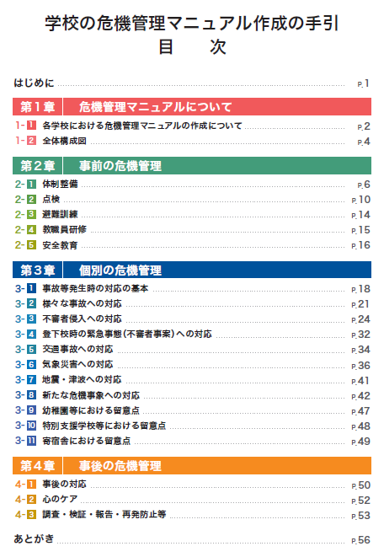
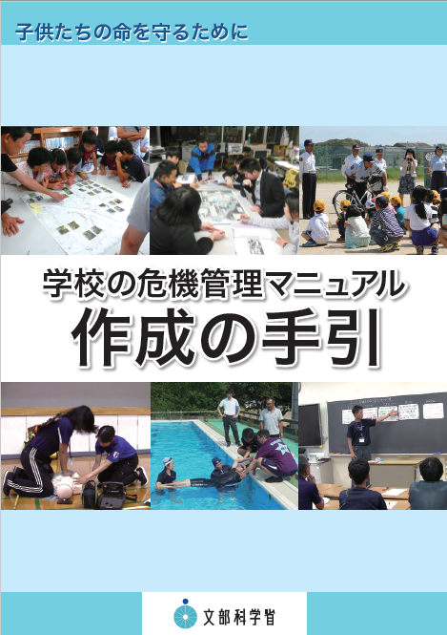
２ 学校安全の動向
☆ 危機管理マニュアルの作成等
◎ 様々な安全上の事故当夜場面に応じた対応の在り方や留意点等の基本的な内容
平成３０年２月

Slide 14
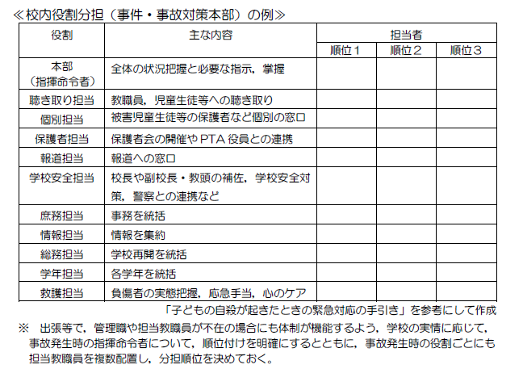
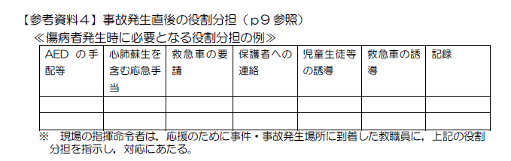
２ 学校安全の動向
☆ 危機管理マニュアルの作成等
体制整備・役割分担の明確化
■ 管理職が不在時の際の体制整備を
■ 重大な事案発生の場合，対策本部を設置
■ 記録作成
「学校事故対応に関する指針」Ｐ２８・３０より
Notes:
事故が発生する前に，管理職が不在時の体制整備や対策本部の設置等について，準備をしておくことが肝要です。

Slide 15
２ 学校安全の動向
☆ 安全点検
◎ 安全点検の種類と対象
安全点検の種類 | 時期・方法等 | 対 象 | 法的根拠等
定期の安全点検 | 毎学期１回以上 計画的に，また教職員全員が組織的に実施 | 児童生徒等が使用する施設・設備及び防火・防災，防犯に関する設備などについて | 学校安全法施行規則第28条第１項
 | 毎月１回 計画的に，また教職員全員が組織的に実施 | 児童生徒等が多く使用すると思われる校地，運動場，教室，特別教室，廊下，昇降口，ベランダ，階段，便所，手洗い場，給食室，屋上など | 明確な規定はないが，各学校の実情に応じて，施行規則第28条第１項に準じて実施
臨時の安全点検 | 必要があるとき ・運動会等の学校行事の前後 ・暴風雨，地震等の災害時 ・近隣で危害の恐れのある犯罪の発生時 | 必要に応じて点検項目を設定 | 施行規則第28条第２項
日常の安全点検 | 毎授業日ごと | 児童生徒等が最も多く活動を行うと思われる箇所について | 施行規則第29条
Notes:
学校保健安全法に基づき，安全点検を実施していただきたいと思います。安全点検実施の際には，記録を残していただきますようお願いします。改善の必要なものには，直ちに対応していただきますようお願いします。

Slide 16
２ 学校安全の動向 ～生活安全（防犯含む）～
令和元年７月通知
胸骨圧迫練習キットの送付について
令和２年５月通知
自動体外式除細動器（AED）の適正配置に関するガイドラインの補訂について
令和２年５・６・１１月通知
学校に設置している遊具の安全確保について（通知）
令和２年５月通知
熱中症事故防止について
令和２年６月通知
救急蘇生法の指針2015（市民用）の追補の周知について
16
Notes:
生活安全の領域について，最近の主な通知は，以下のとおりです。
令和元年７月通知 胸骨圧迫練習キットの送付について
令和２年５月通知 自動体外式除細動器（AED）の適正配置に関するガイドラインの補訂について
令和２年５・６・１１月通知 学校に設置している遊具の安全確保について
令和２年５月通知 熱中症事故防止について
令和２年６月通知 救急蘇生法の指針2015（市民用）の追補の周知について
毎日，警察や各市町教育委員会等と連携をしてメールをし，児童生徒等に注意喚起をしている「不審者情報」も，生活安全の日常的な取組です。

Slide 17

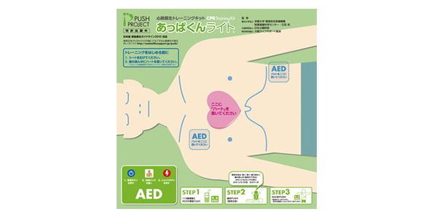
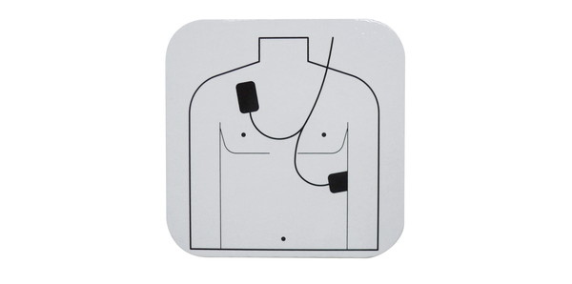
◆ 具体的な取組について
心肺蘇生トレーニングツール
あっぱくんライト
平成29年1月26日「広島県学校保健研究協議大会」桐田寿子氏 講演資料より
Notes:
平成２６年８月２０日付け「心肺蘇生等の応急手当に係る実習の実施について（通知）」（広島県教育委員会教育長）では，
平成２０年改訂の中学校学習指導要領及び平成２１年改訂の高等学校学習指導要領において，心肺停止状態におけるＡＥＤの必要性に係る記載が盛り込まれたことを踏まえ，ＡＥＤトレーナー等が準備できる管轄する消防署等と連携し，可能な限りＡＥＤの使用を含む応急手当講習を計画的に開催すること。
また，教職員のＡＥＤの使用を含む心肺蘇生法に関する正しい理解を深めるとともに，技能の向上に努める取組も併せて推進すること。について，通知をしております。
また，令和元年７月９日には，胸骨圧迫練習キットを送付して，県立学校の生徒には，学校安全計画に位置付けた教職員研修実施時等において，全ての教職員が胸骨圧迫及びＡＥＤを適切に使用できるよう実習等に活用したり，保健体育科及び特別活動等の実習に活用するように通知をしました。
今年度は，新型コロナウイルス感染症の影響を踏まえて，令和２年６月に通知した通り「救急蘇生法の指針2015（市民用）」の内容が追補されました。
１）反応と呼吸の確認観察時には傷病者の顔にあまり近づき過ぎない
２）胸骨圧迫の前に可能ならばハンカチやタオルを傷病者の鼻口にかぶせる（マスクや衣服でも代用可）
３）胸骨圧迫のみの心肺蘇生を行う（人工呼吸は省略）
４）事後に速やかに石鹸と流水で手と顔を十分に洗う（傷病者の鼻口にかぶせたハンカチやタオルなどには直接触れずに廃棄する）
となっています。今一度，御確認ください。

Slide 18
２ 学校安全の動向 ～交通安全～
令和元年11月通知
交通安全教育指導者マニュアルについて
令和２年３月通知
通学路の交通安全の確保の徹底について
令和２年４月通知
幼児・児童の交通事故発生状況及び幼児の交通事故防止に関する資料配付について
令和２年５月通知
学校教育活動再開時における登下校時の安全確保について（通知）
令和２年８月通知
自転車運転者講習に関する広報資料の配付について
令和２年９月通知
自転車が関係する交通事故情勢に関する資料配付について
令和２年12月通知
自転車の安全利用等について
幼児等の交通事故防止に関する動画視聴について
18
Notes:
●交通安全の領域について，最近の主な通知は，以下のとおりです。
令和元年11月通知 交通安全教育指導者マニュアルについて
令和２年３月通知 通学路の交通安全の確保の徹底について
令和２年４月通知 幼児・児童の交通事故発生状況及び幼児の交通事故防止に関する資料配付について
令和２年５月通知 学校教育活動再開時における登下校時の安全確保について（通知）
令和２年８月通知 自転車運転者講習に関する広報資料の配付について
令和２年９月通知 自転車が関係する交通事故情勢に関する資料配付について
令和２年12月通知 自転車の安全利用等について
幼児等の交通事故防止に関する動画視聴について
これらの詳細の内容については，この後，具体的なデータなどを交えて，広島県警察本部交通企画課から講義をしていただきます。

Slide 19
２ 学校安全の動向 ～災害安全～
＜現状＞
○平成30年７月豪雨災害
○水防法・土砂災害法の一部改正
○土砂災害警戒区域・土砂災害特別警戒区域
○津波浸水警戒区域等
○実効性のある避難訓練の実施
豪雨災害の経験から学び，自然災害の被害を最小限にとどめるとともに，児童生徒等が主体的に判断し，自分や家族の命，地域を守るために行動できる力の育成を目指して。
19
Notes:
●災害安全の領域については
○平成30年７月豪雨災害
○水防法・土砂災害法の一部改正
○土砂災害警戒区域・土砂災害特別警戒区域
○津波浸水警戒区域等
○実効性のある避難訓練の実施
などを通じて，豪雨災害の経験から学び，自然災害の被害を最小限にとどめるとともに，児童生徒等が主体的に判断し，自分や家族の命，地域を守るために行動できる力の育成を目指すことが肝要です。
『主体的に行動する避難訓練』とは，児童生徒等が学習した知識や技能を活用して，消防署と連携して適切な避難経路を選択したり，下学年の児童生徒等へ避難行動を伝達したり，また，災害の発生時間に変化を持たせ，様々な場所にいる場合にも自らの判断で安全に対処したりするなど，災害に適切に対応する能力を身に付けることのできる訓練をいいます。（「学校防災のための参考資料『生きる力』を育む防災教育の展開（Ｈ23年文部科学省）」P13，14，47，48を参照）
自然災害の発生メカニズムが基礎知識として理解され，危険を予測する力や的確な判断ができるように学習した後，獲得した知識と行動を結び付け，日常生活において自らが実践できることの重要性（「広島県自然災害に関する防災教育の手引（平成25年広島県教育委員会）」P６を参照）や災害の状況に応じた避難行動ができるよう指導を行い，地域の関係機関や近隣の学校等と連携し，児童生徒が積極的に参加する合同避難訓練，避難所運営，防災キャンプなどを実施することにより，実効性を高めるよう実証した訓練を効果的に取り入れて，児童生徒等が主体的に行動できる態度を育成することを目指しています。

Slide 20

２ 学校安全の動向 ～災害安全～
＜取組＞
○広島県「みんなで減災」県民総ぐるみ運動
◆一斉防災教室（５月～６月）
◆一斉地震防災訓練の実施（１１月）※学校安全計画に記載して実施
○防災教育に関する指導資料の配付
◆「広島県 自然災害に関する防災教育の手引
～主体的に行動する態度を育成するために～」（平成25年３月）
◆「広島県 自然災害に関する防災教育の手引[別冊]
「～平成３０年７月豪雨災害を踏まえた実践事例・資料集～」（平成31年３月）
追加事例
「ひろしまマイ・タイムライン」の取組に関連した学習指導案（小学生用） （令和２年11月）
○児童生徒等の発達の段階を考慮して，関連する教科，総合的な
学習の時間，特別活動など学校の教育活動全体を通じた
体系的な防災教育を実施
20
Notes:
具体的な取組としては，
○広島県「みんなで減災」県民総ぐるみ運動を行っています。
◆一斉防災教室（５月～６月）
◆一斉地震防災訓練の実施（１１月）※学校安全計画に記載して実施しておられると思います。
○防災教育に関する指導資料を平成25年３月と平成31年３月に配付をしています。
◆「広島県 自然災害に関する防災教育の手引
～主体的に行動する態度を育成するために～」（平成25年３月）
◆「広島県 自然災害に関する防災教育の手引[別冊]
「～平成３０年７月豪雨災害を踏まえた実践事例・資料集～」（平成31年３月）
また，本年度11月には，追加事例として，
「ひろしまマイ・タイムライン」の取組に関連した学習指導案（小学生用） （令和２年11月）を配付しました。
災害安全についても，他の領域と同様に，児童生徒等の発達の段階を考慮して，関連する教科，総合的な学習の時間，特別活動など，学校の教育活動全体を通じた体系的な防災教育を実施していくことが求められます。

Slide 21
３ 学校安全の充実のために
～学校安全計画の策定にあたっての留意事項～
【必ず記載する項目・内容】
（１）安全教育に関すること
（２）安全管理に関すること
（３）学校安全に関する組織活動に関すること
（教職員等の研修に関することを含む）
※作成例の形式は絶対のものではない。
※各学校において，他の計画等との関連を考慮し
創意を加えて有効に活用できるものを！
21
Notes:
改めてにはなりますが，学校安全計画の策定にあたっての留意事項は次のように示されています。
【必ず記載する項目・内容】
（１）安全教育に関すること
（２）安全管理に関すること
（３）学校安全に関する組織活動に関すること
（教職員等の研修に関することを含む）
作成例の形式は絶対のものではありません。
各学校において，他の計画等との関連を考慮し，創意を加えて有効に活用できるものになるように，担当者だけで取り組むのではなく，様々な主体と連携して見直してみてください。

Slide 22

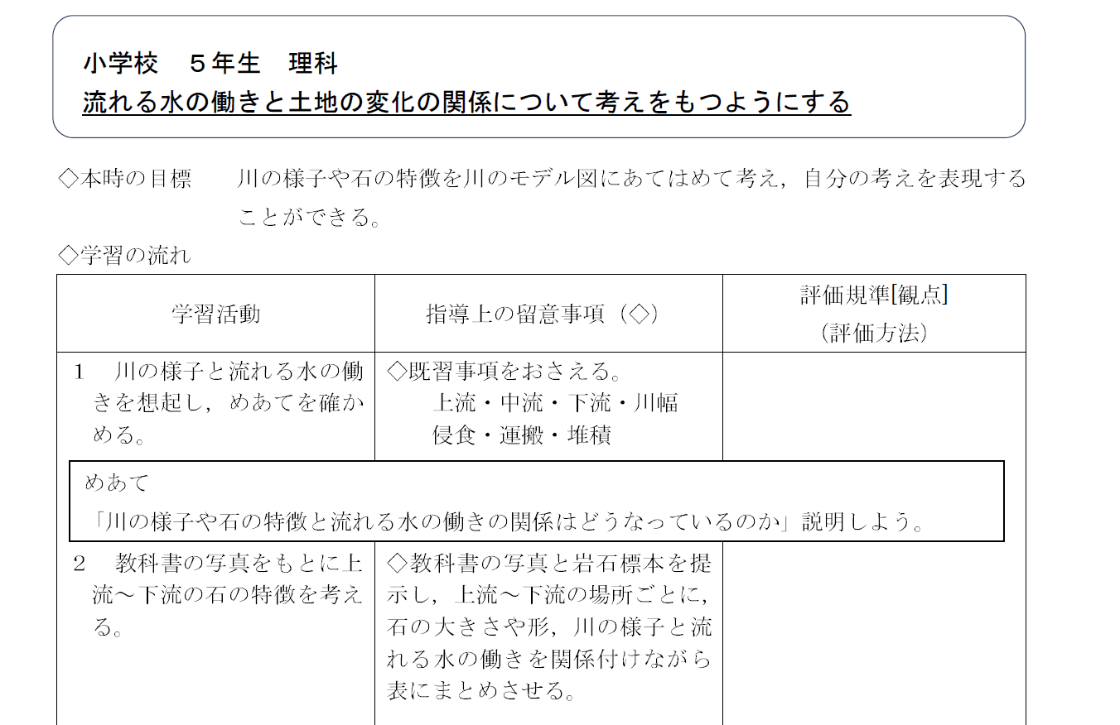
３ 学校安全の充実のために ～学校安全の取組・安全教育～
◎ 「広島県自然災害に関する防災教育の手引」への学習指導案の追加掲載について（H28.4.6）
http://www.pref.hiroshima.lg.jp/site/kyouiku/bousaitebiki.html
※ 指導案（小学校）
Notes:
安全教育については，これらの資料を活用していただき，各教科等と関連付けながら実施していただけたらと思います。安全教育は，各教科等だけでなく，大雨が降っている際の注意事項や避難場所等の指導を日々行っていただいております。さまざまな機会を通じて実施していただきますようお願いします。

Slide 23
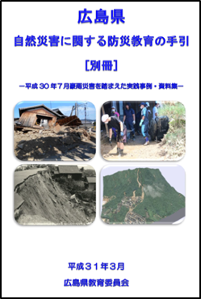
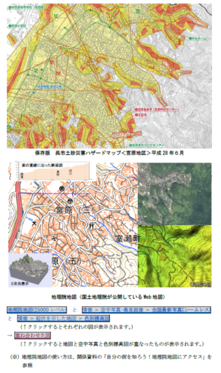
2 県内の防災教育の状況
３ 学校安全の充実のために ～学校安全の取組・安全教育～
◎ 「広島県自然災害に関する防災教育の手引」[別冊]
【地理院地図を活用した高等学校（地理）資料】
23
Notes:
●「広島県自然災害に関する防災教育の手引[別冊]」の概要
１ 完成期日 平成31年３月
２ 特色
(1) これまで活用していた「広島県自然災害に関する防災教育の手引」に追加作成しました。
(2) 豪雨災害の経験から学び，自然災害の被害を最小限にとどめるとともに，児童生徒等が主体的に判断し，自分や家族の命，地域を守るために行動できる力の育成を目指しています。
(3) 児童生徒が経験した豪雨災害の記憶を伝承するため作文等を掲載しています。
(4) 土砂災害や洪水等に関わる授業実践を掲載しています。
(5) 県土木建築局砂防課を始め，広島地方気象台，国土地理院，広島大学に御協力いただいた防災教育資料を掲載しています。

Slide 24

学校安全指導者講習会
小学生向け砂防出前講座資料をベースにポイントを解説
広島県庁
砂防課
Notes:
また，本講習会のために，広島県土木建築局砂防課から情報提供をいただきました。
これは，砂防課が行っておられる出前講座資料です。砂防課では，２種類の出前講座（砂防出前講座，河川出前講座）を行っておられます。また，今回は，その出前講座の際に，子供たちに直接話をする内容を示したパワーポイントの資料を情報提供いただいています。
学校の教職員だけでなく，専門的な知識を有している方々の知恵を活用できる機会にあるかとおもいますので，出前講座について，活用を御検討ください。
資料は，下記のとおりです。
・砂防出前講座チラシ (PDFファイル)(868KB)
・出前講座(河川)チラシ (PDFファイル)(480KB)
・出前講座時のパワーポイント資料その① (その他のファイル)(9.29MB)
・出前講座時のパワーポイント資料その② (その他のファイル)(7.2MB)
（※出前講座時のパワーポイント資料①②は，出前講座時のシナリオとなります。より詳細に内容を確認したい場合にお読みください。）

